Slide 1
Лабораторная работа
«Движение тела под углом к горизонту»
Иванов Дмитрий
1 курс, ИВТ
РГПУ им. А. И. Герцена

Slide 2
Цель лабораторной работы:
Организовать и провести вычислительный эксперимент для исследования траектории движения тела под углом к горизонту средствами электронных таблиц.
Самостоятельно найти, или придумать аналогичную задачу на построение траектории тел.

Slide 3
Задача №1
Рассмотреть решение задачи и реализовать ее средствами электронных таблиц на примере задачи о стрельбе из пушки. Визуализировать вычисления (построить график);
Исследовать как зависит дальность полета S от угла наклона ствола пушки к горизонту α. Сделать вывод, при каком значении α дальность максимальная.

Slide 4
Задача №2
Выбрать самостоятельно задачу на движение тела под углом к горизонту, когда тело начинает движение, находясь на высоте h. Решить ее, реализовать ее решение средствами электронных таблиц, построить график зависимости и проанализировать дальность полета в зависимости от:
1) Высоты
2) Начальной скорости

Slide 5
Математическая модель для задач.
x=u₀*t*cos(α);
y=u₀*t*sin(α)-(g*t²/2);

Slide 6
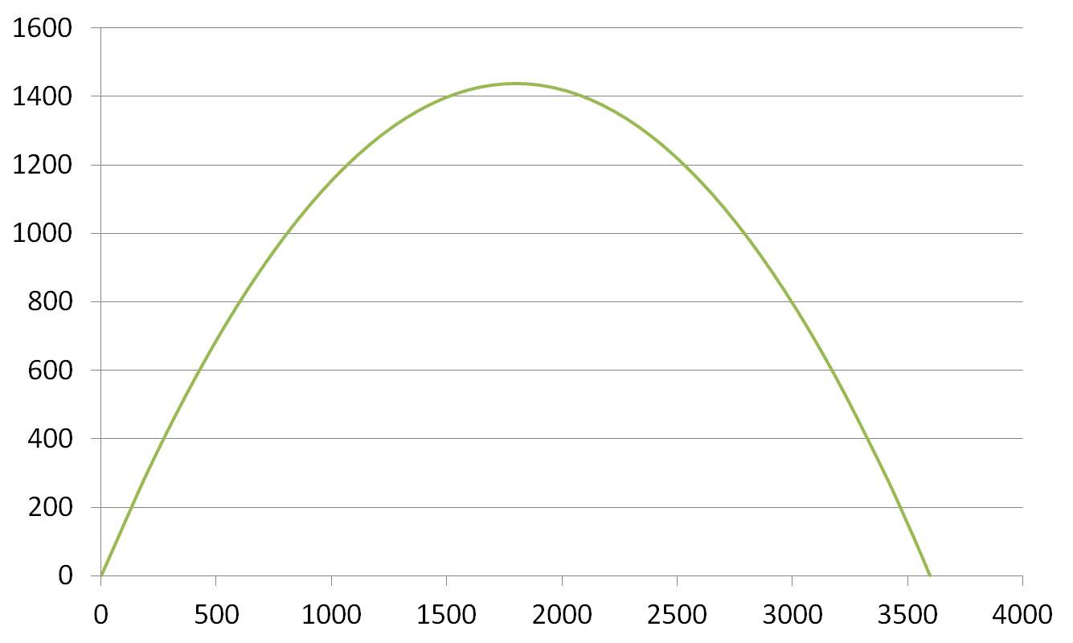
Траектория снаряда

Slide 7
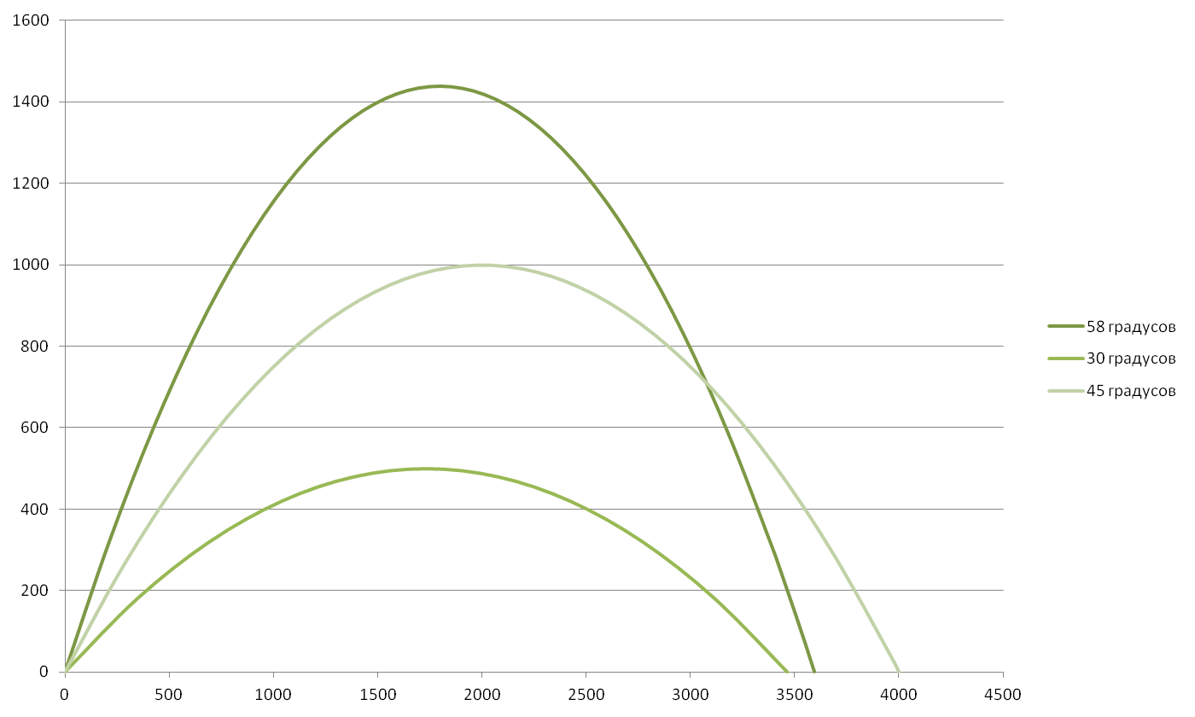
График зависимости дальности полета от угла наклона ствола пушки к горизонту.

Slide 8
Вывод к задаче №1
Дальность полета снаряда максимальна при 45 градусах.

Slide 9
Задача №2
Миномет установлен под углом α=60° к горизонту на крыше здания, высота которого h=40 м. Начальная скорость v₀ мины равна 50 м/с.

Slide 10
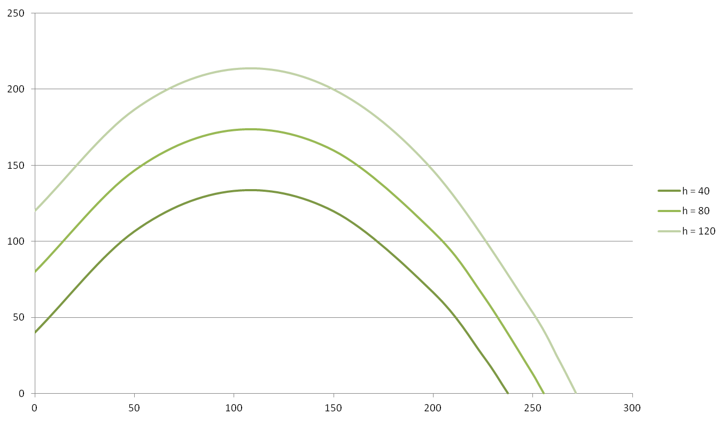
График зависимости дальности полета мины от высоты крыши

Slide 11
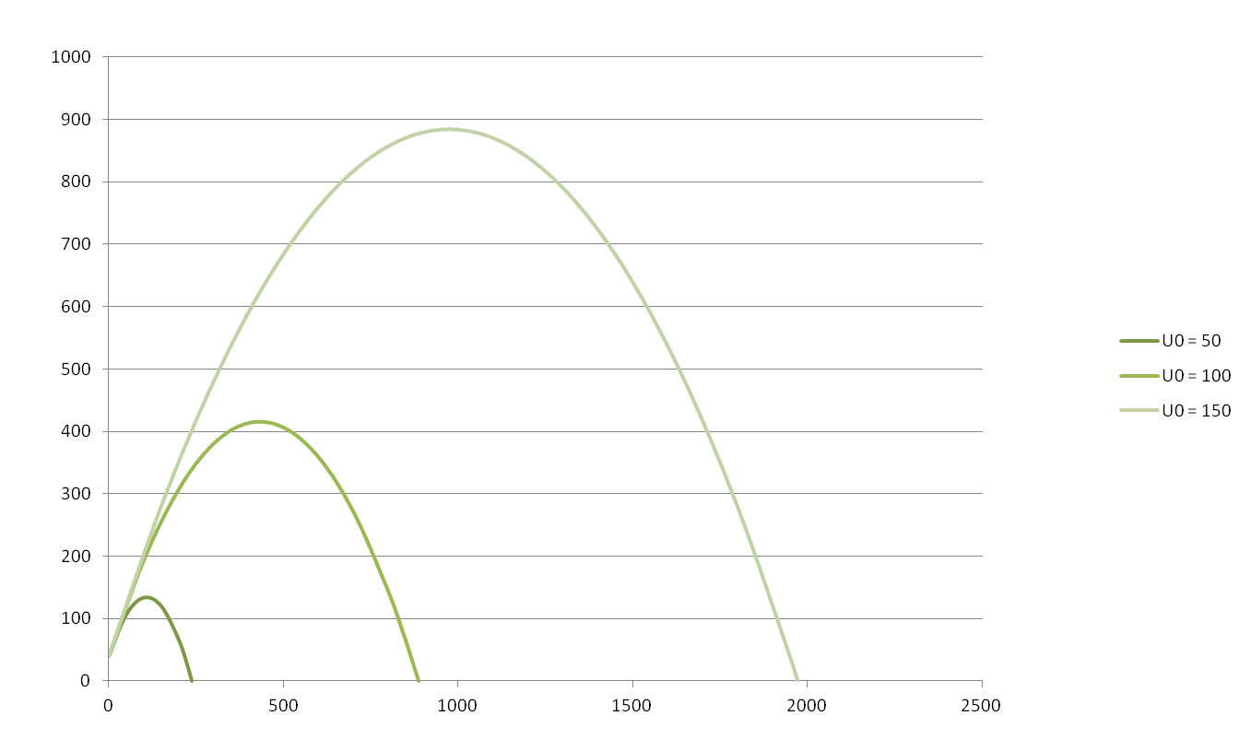
График зависимости дальности полета мины от начальной скорости

Slide 12
Вывод к задаче №2
Чем больше начальная высота и скорость, тем дальше летит объект.

